Slide 1
Об итогах деятельности НОУ «УЦПР» за период
2011 - 2014 г.г.

Slide 2
ИСТОРИЯ СОЗДАНИЯ
Решение Правления ГК «Росатом» от 29.09.2010г. (Протокол №84, п. 3.6.)
НОУ «УЦПР» зарегистрирован Министерством юстиции РФ 31 мая 2011г.
Приказом ГК «Росатом» от 16 августа 2011г. №1/694-П утверждена «Программа профессиональной подготовки рабочих строительно-монтажного комплекса атомной отрасли». Определены инвестиции на создание НОУ «УЦПР» в составе 2-х УПК с общим объемом финансирования 226,4 млн. руб.
Доля инвестиций СРО НП «СОЮЗАТОМСТРОЙ» составила 40 млн.руб.
УПК №1, г. Москва – 140,3 млн. руб.
УПК №2, г. Нововоронеж – 86,1 млн. руб.

Slide 3
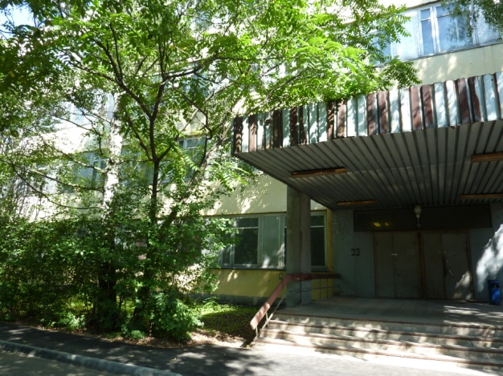
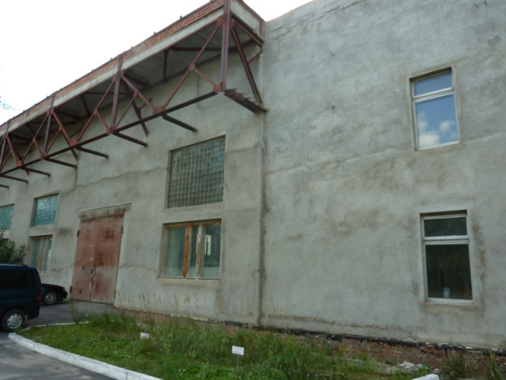
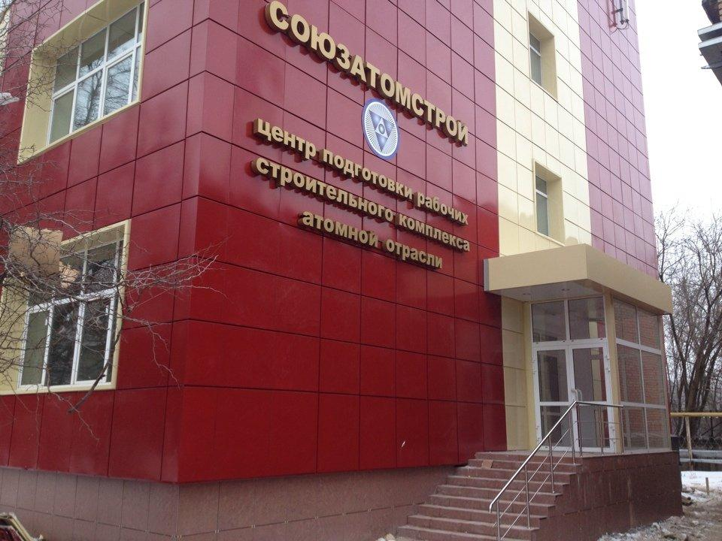
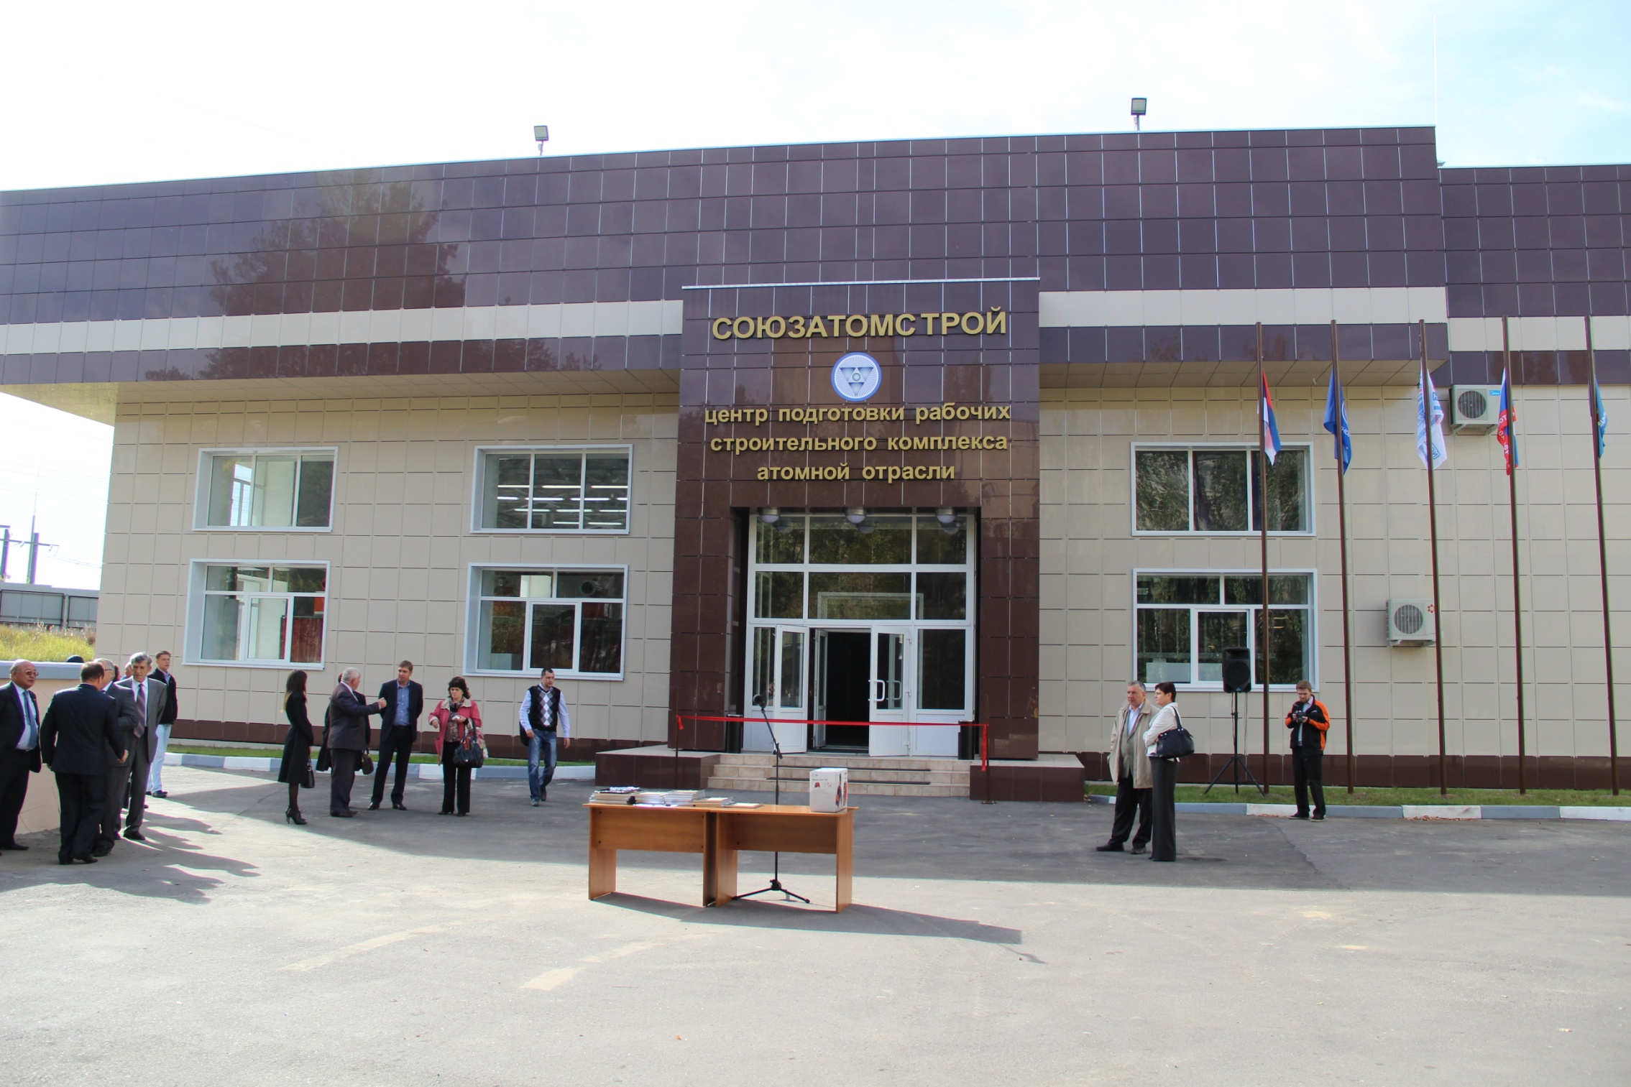
СТРОИТЕЛЬСТВО (август 2011г. - май 2013г.)
УПК №1, г. Москва
УПК №2, г. Нововоронеж
Август 2011г.
Май 2013г.

Slide 4
РЕАЛИЗАЦИЯ ОБРАЗОВАТЕЛЬНОЙ ДЕЯТЕЛЬНОСТИ
Открытие УПК №1,
г. Москва- май 2013 г.
Открытие УПК 2
г. Нововоронеж – октябрь 2012 г.
Итоги повышения квалификации руководителей и специалистов
Итоги обучения квалифицированных рабочих
УПК 1 -
898 чел.
УПК 2-
245 чел.
УПК 1 -
70
УПК 2-
353
Итого: 1143
Итого: 423
Развитие МТБ – оснащение электротехнического отделения, объем финансирования -12,86
Развитие компетенций:
НАКС
TUV
Охрана труда
Конкурсы

Slide 5
НАПРАВЛЕНИЯ ДЕЯТЕЛЬНОСТИ НОУ «УЦПР»
Подготовка учебно-методического сопровождения обучения руководителей и специалистов, квалифицированных рабочих;
Разработка методик оценки качества обучения;
Разработка локальных актов, нормативов, регламентов, положений по организации, проведению учебного процесса;
Реализация программ повышения квалификации руководителей и специалистов по программам ДПО по заказу СРО атомной отрасли;
Реализация программ профессиональной подготовки квалифицированных рабочих;
Разработка и проведение пилотных программ повышения квалификации для линейного персонала и курсов по охране труда и проверки знаний в области охраны руда;
Развитие материально-технической базы;
Развитие компетенций НОУ «УЦПР» в области образовательных услуг;
Организация и проведение конкурсов профессионального мастерства.

Slide 6
КОМПЕТЕНЦИИ НОУ «УЦПР»
Компетенции НОУ «УЦПР»
Реализация программ профессиональной подготовки
Конкурсы профессионального мастерства
Аттестация в системе НАКС
Реализация программ ДПО
Аттестация специалистов сварочного производства в системе Pers Sert TUV
Провайдер учебных курсов системы «Русский Регистр»
Уполномоченный центр Системы «Росатомсертификация»
Обучение и проверка знаний в области Охраны труда

Slide 7
ПОВЫШЕНИЕ КВАЛИФИКАЦИИ РУКОВОДИТЕЛЕЙ И СПЕЦИАЛИСТОВ ПО ПРОГРАММАМ ДПО
На базе НОУ «УЦПР» повышение квалификации осуществляется в 2014г. По 59 программам
Проектирование – 12 программ
Изыскания – 5 программ
Строительство – 31 программа
Повышение квалификации линейного персонала – 7 программ
Обучение и проверка знаний в области ОТ – 4 программы

Slide 8
СТРУКТУРА ПРОГРАММ ДПО
Руководители и специалисты
Линейный персонал
№ п/п | Наименование разделов
1 | Нормативная база и ТР при подготовке. Организации и производстве работ на ОИАЭ. Стандарты и Правила саморегулируемых организаций
2 | Основы управления строительством. СМК производства СМР. ПОКАС.
3 | Методология организации строительного и технического контроля на ОИАЭ.
4 | Ценообразование и основы сметного дела.
5 | ОТ и ПБ при выполнении работ на ОИАЭ. Основы трудового законодательства
6 | Техника и технология производства строительно-монтажных работ на ОИАЭ. Контроль качества.
№ п/п | Наименование разделов
1 | Организация, экономика и управление строительного производства
2 | Основы нормативно-правового регулирования строительной деятельности в РФ
3 | Основы трудового законодательства. Охрана труда и техника безопасности в строительстве.
4 | Техника и технология производства сварочных работ на ОИАЭ. Контроль качества.

Slide 9
СТРУКТУРА ПРОГРАММ ПРОФЕССИОНАЛЬНОЙ ПОДГОТОВКИ КВАЛИФИЦИРОВАННЫХ РАБОЧИХ
№ п/п | Наименование дисциплин
1 | Экономический курс
1.1 | Экономика предприятия
2 | Общетехнический курс
2.1 | Материаловедение
2.2 | Электротехника
2.3 | Черчение
2.4 | Основы слесарного дела
2.5 | Общая технология производства СМР в атомной отрасли
2.6 | Охрана труда, охрана окружающей среды и промышленная безопасность
3 | Специальный курс
4 | Курс производственного обучения
4.1 | Производственное обучение в мастерских учебного центра
4.2 | Производственное обучение на предприятии (включая пробную квалификационную работу)
5 | Консультации
6 | Квалификационный экзамен

Slide 10
МОДЕЛЬ ПРОФЕССИОНАЛЬНОГО РОСТА
Ученик
Основная
профессия
2 + 3 разряд
Адаптация
к работам
на высоте
Группа
по электро-
безопасности
Допуск
к работе
с СММ
Допуск
к управлению
кран-балкой
Основная
профессия
4 разряд
Такелажник
на монтаже
2 + 3 разряд
Стропальщик
2 + 3 разряд
Лебёдчик
2 разряд
Газорезчик
1 + 2 разряд
Вторая
профессия
2 + 3 + 4 разряд
Основная
профессия
5 разряд
Такелажник
на монтаже
4 разряд
Стропальщик
4 разряд
Вторая
профессия
5 разряд
Смежные профессии:
1. Такелажник на монтаже
Вторая
профессия
6 разряд
Основная
профессия
6 разряд
Такелажник
на монтаже
5 разряд
Стропальщик
5 разряд
2. Стропальщик
3. Лебёдчик
4. Газорезчик
Основная
профессия
7 разряд
Такелажник
на монтаже
6 разряд
Стропальщик
6 разряд
Вторая
профессия
7 разряд

Slide 11
МОДЕЛЬ ПРОФЕССИОНАЛЬНОГО РОСТА КВАЛИФИЦИРОВАННЫХ РАБОЧИХ
ПНК (3-4 разряд)
Электросварщик ручной сварки
Электросварщик на А и П/А машинах
Монтажник оборудования АЭС
Монтажник ТО и связанных с ним конструкций
Монтажник ТТ
ПТК (4-6,7 разряд)
Электросварщик ручной сварки
Электросварщик на А и П/А машинах
Монтажник оборудования АЭС
Монтажник ТО и связанных с ним конструкций
Монтажник ТТ
ППК (3-4 разряд)
Электросварщик на А и П/А машинах, монтажник
Электросварщик ручной сварки, монтажник
Электросварщик, монтажник
Электросварщик, монтажник
Электросварщик, монтажник
КВП (3-4 разряд)
Электросварщик на А и П/А машинах, монтажник
Электросварщик ручной сварки, монтажник
Электросварщик, монтажник
Электросварщик, монтажник
Электросварщик, монтажник
КЦН
Орбитальная сварка
НАКС
ПНАЭ Г
ТЮФ

Slide 12
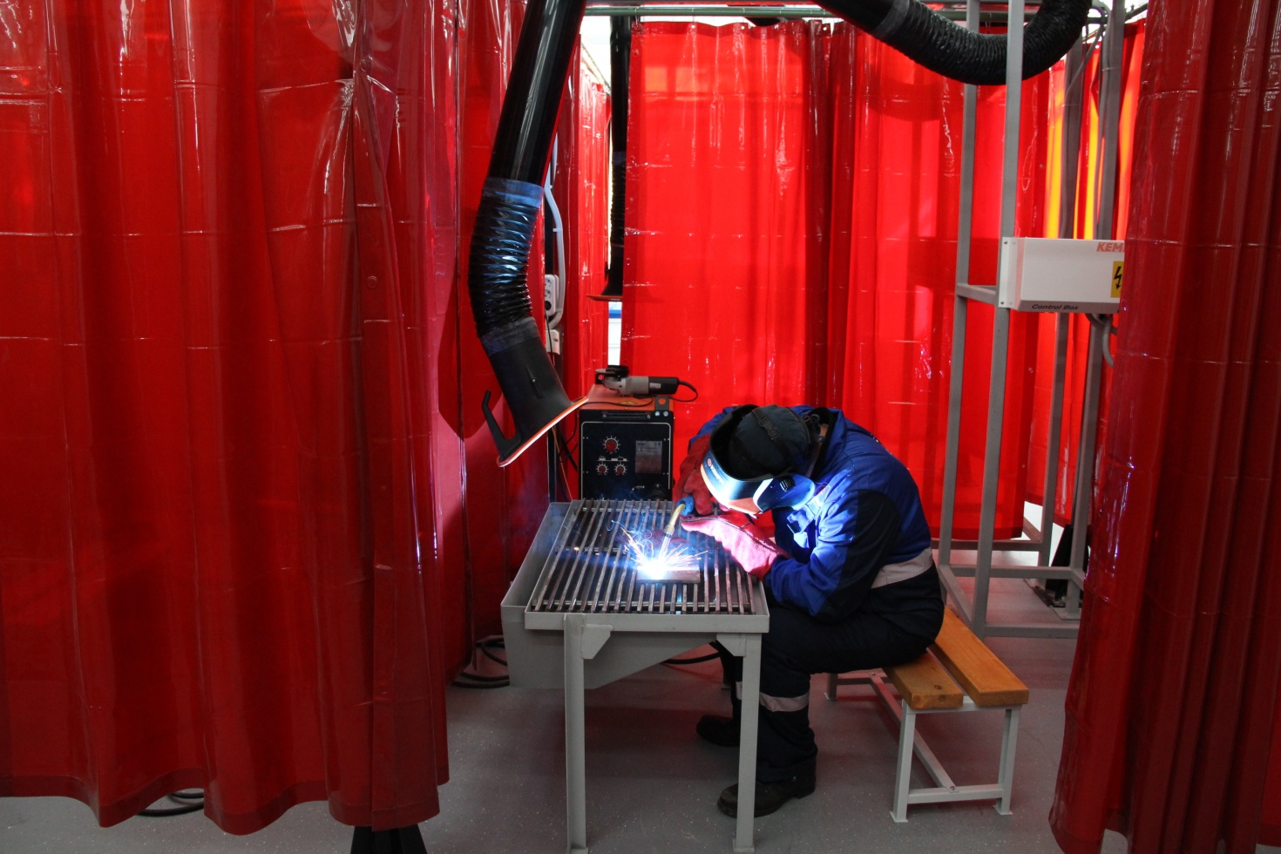
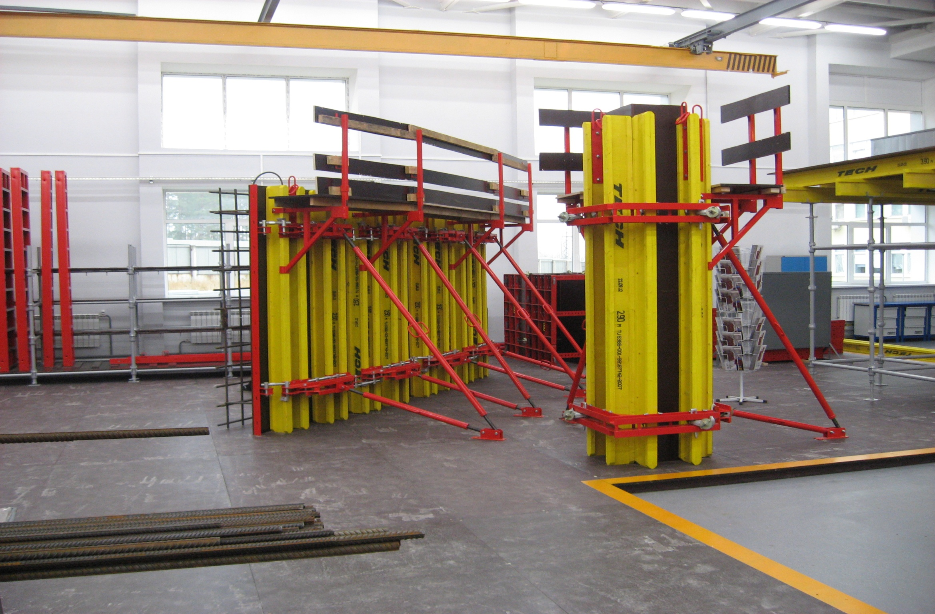
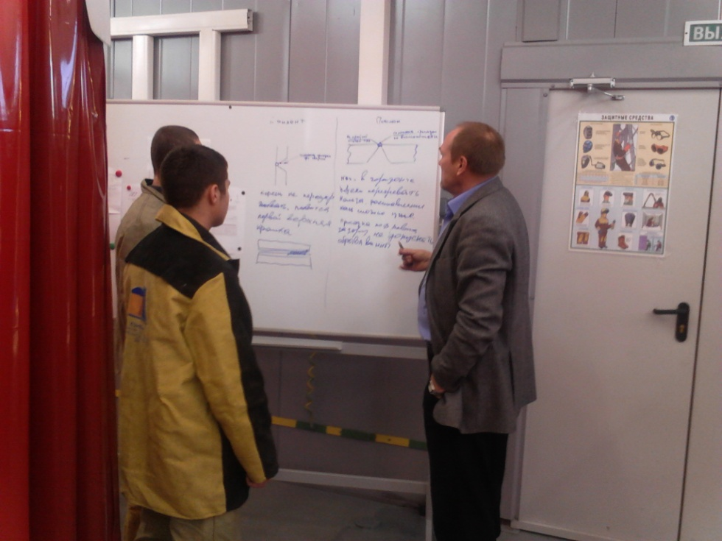
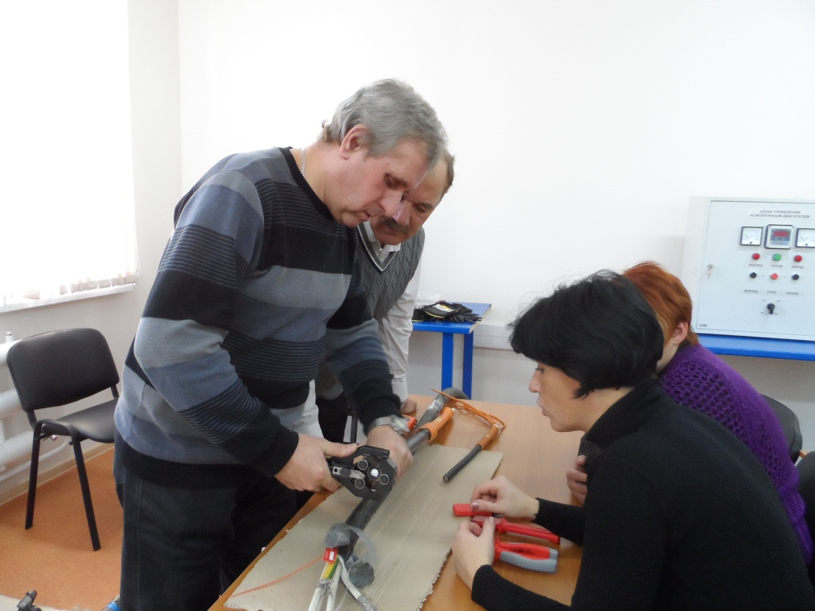
ОБУЧЕНИЕ

Slide 13
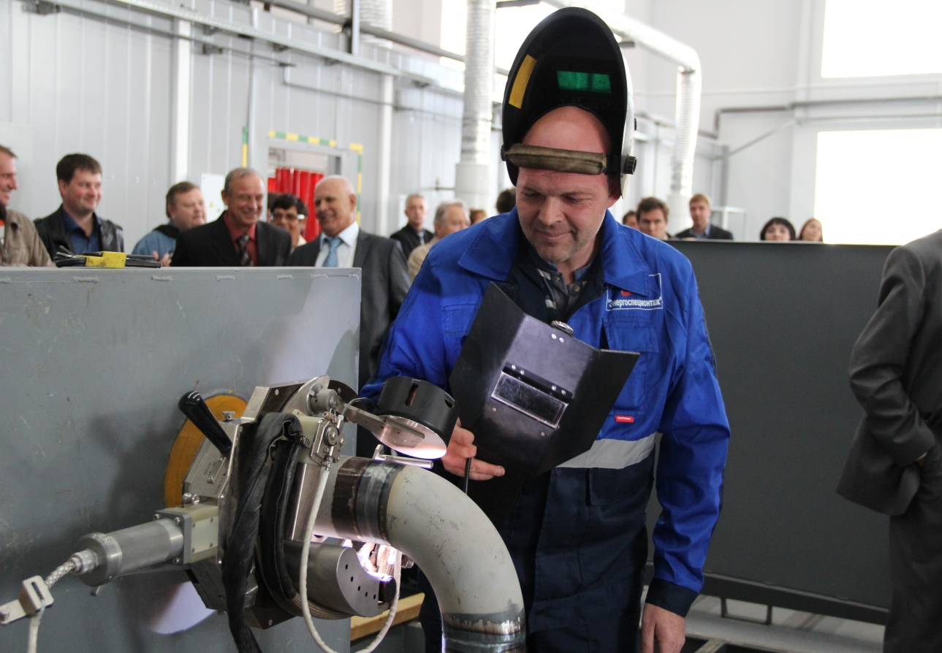
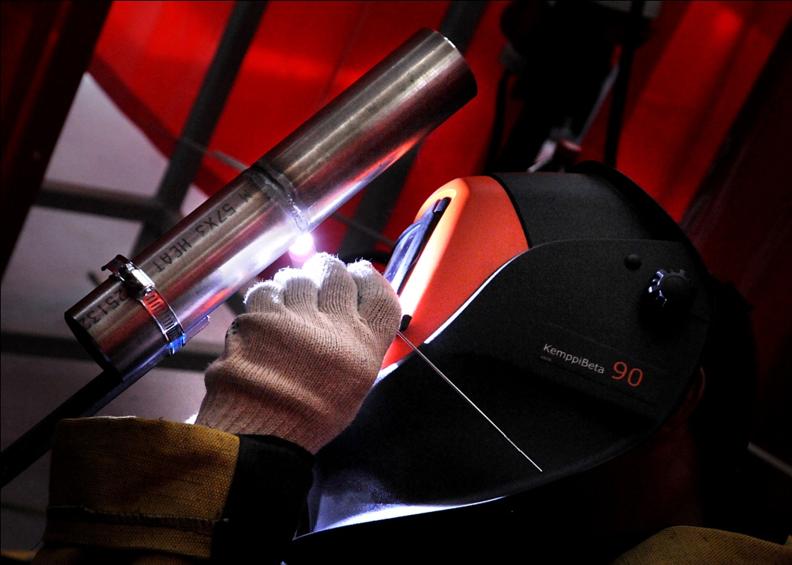
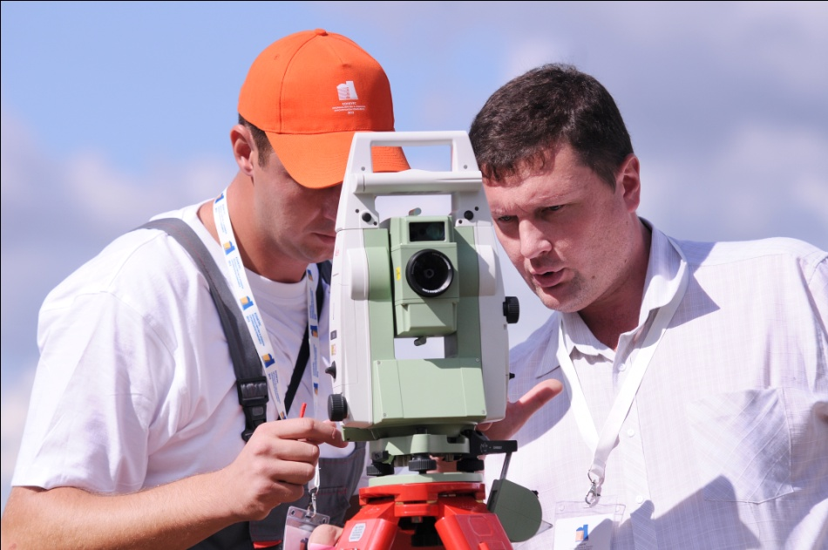
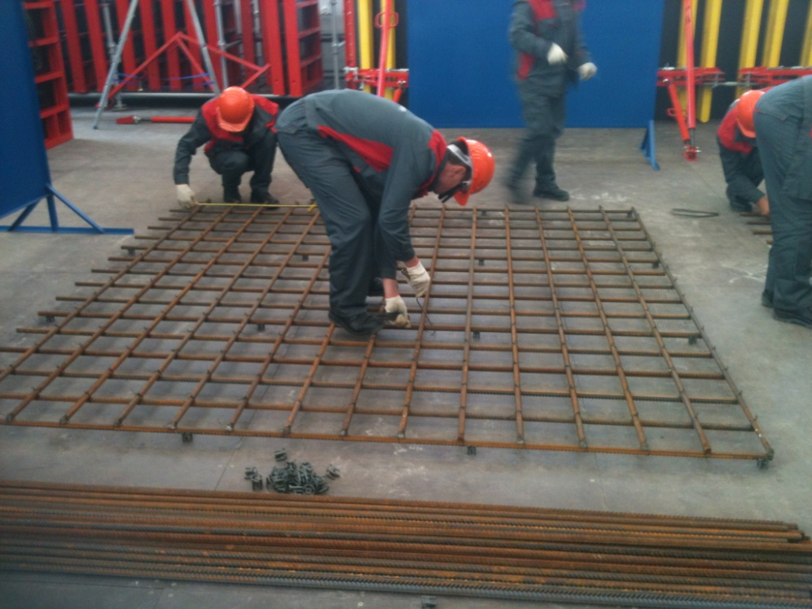
КОНКУРСЫ ПРОФМАСТЕРСТВА

